Slide 1
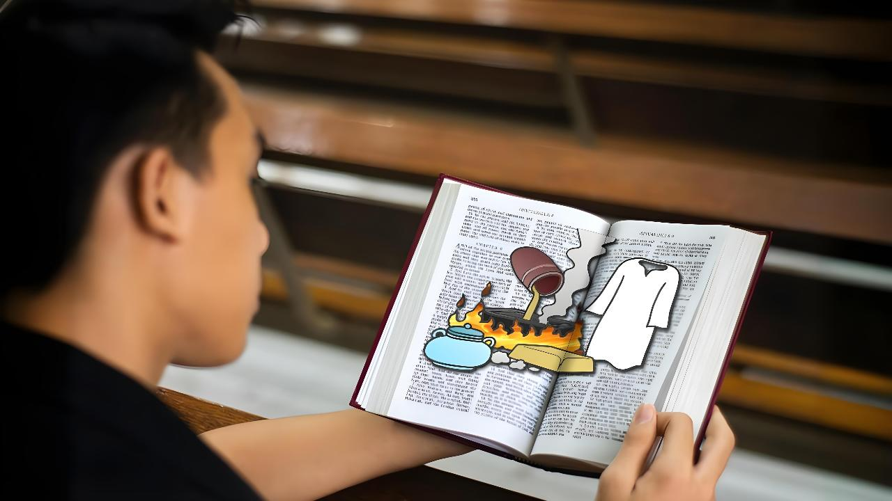
MIATRIKA NY TENA ZAVA-MISY MARINA
Lesona 1 hatao ny 4 Aprily, 2026

Slide 2
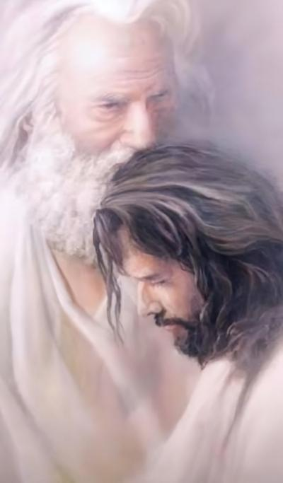
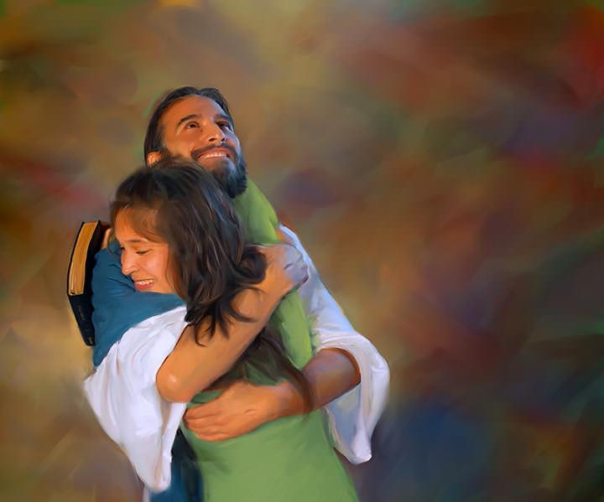
“Tahaka ny nitiavan'ny Ray Ahy no nitiavako anareo; tomoera amin'ny fitiavako ianareo.”
(Jaona 15:9)

Slide 3

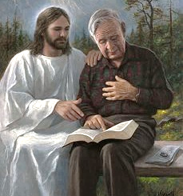



Samy manana ny fifandraisany amin’Andriamanitra isika tsirairay avy. Saingy miara manaiky isika ny amin'ny zavatra iray: natao hitombo (ary tokony) io fifandraisana io.
Ny dingana voalohany tokony hataontsika mba hitomboana dia ny fahafantarana ny toerana misy antsika ankehitriny.
Nanome antsika hafatra, natao ho an'ny rehetra tsy an-kanavaka, momba ny toe-panahin’ny fiangonana amin’izao dingana farany amin’ny fiainana izao Andriamanitra. Anjarantsika no mandini-tena ka mijery izay sahaza ho antsika amin’ireo hafatra ireo, sy ny fomba hanatanjahana sy hanamafisana ny fifandraisantsika amin’Andriamanitra.
Ny hafatr’Andriamanitra (Apokalypsy 3:14-22):
  Fanombanana (and. 14-17)
  Vahaolana (and. 18)
  Vokany (and. 19-20)
  Fankasitrahana (and. 21-22)
Fanombanana ny tena (Jaona 15:1-11):
  Ny sampana sy ny voaloboka
  Ny tsiron-kazo

Slide 4

NY HAFATR’
ANDRIAMANITRA
(Apokalypsy 3:14-22)

Slide 5




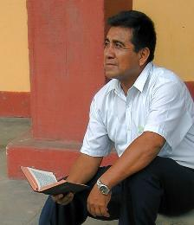
FANOMBANANA
“fa hoy ianao: ‘Manan-karena sy efa nihary fananana be aho ka tsy manan-java-mahory’— kanjo tsy fantatrao fa ianao no ilay ory sy mahantra sy malahelo sy jamba ary mitanjaka”
(Apokalypsy 3:17)
Ny hafatra ho an’ny fiangonana fito no maneho ny toetry ny fiangonana maneran-tany nanomboka tamin’ny andron’ny apostoly ka hatramin’izao (Apok. 2-3). Rehefa nanolotra ny hafatra ho an’ny androntsika (Laodikia) i Jesosy, dia naneho ny tenany ho “Amena [ny Fahamarinana], dia Ilay Vavolombelona mahatoky sy marina” (Apok. 3:14).
Raha mijery ny tenantsika isika dia mahita ny fahamarinantsika: “Manan-karena sy efa nihary fananana be aho ka tsy manan-java-mahory’” (Apok. 3:17a).
Saingy Jesosy mahita ny marina, dia ny zava-misy iainantsika: “ianao no ilay ory sy mahantra sy malahelo sy jamba ary mitanjaka” (Apok. 3:17b).
Fotoana handinihantsika tena izao. Fantatro ve izay tena ananako, sy izay mbola ilaiko? Hatraiza no nitomboko tamin’ny fifandraisako tamin’i Jesosy? Miova ho amin'ny tsara ve aho?

Slide 6

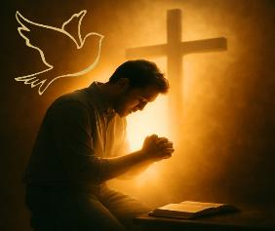
VAHAOLANA
“dia manoro hevitra anao Aho hividy amiko volamena voadio tamin'ny afo, mba hanan-karena ianao, ary fitafiana fotsy hotafinao, mba tsy hisehoan'ny henatrao noho ny fitanjahana, ary odi-maso hahosotrao ny masonao mba hahiratanao.” (Apokalypsy 3:18)
Koa satria miteraka tsy firaihina (matimaty) ny fahatsapana fahatsarana eo amin’ny toerana misy antsika, dia manoro hevitra antsika i Jesosy mba hanao zavatra telo:
Hividy volamena voadio
Tsy tokony hionona amin’ny fahamarinana antsasany na ny fianarana maivamaivana ny Baiboly isika. Tsy maintsy manary ny foto-pampianaran’olombelona (renty) isika ary miditra lalina kokoa amin’ny fianarantsika ny Baiboly mba hanesorana ny tsy fahatanterahana rehetra (fakofako) amin’ny fahatakarantsika azy.
Hividy akanjo fotsy
Ny fandraisana ny fahamarinan’i Jesosy ho hany fomba tokana hahazoana famonjena. Ny fiezahana haneho ny tenantsika amin’ny alalan'ny asa marina ataontsika eo anatrehan’Andriamanitra dia fampisehoana ny tenantsika ho mitanjaka eo anatrehany.
Hividy ody maso
Mandray ny Fanahy Masina. Izy irery ihany no afaka manome antsika fahaiza-manavaka ara-panahy sy mandresy lahatra antsika ny amin’ny tena toerana misy antsika (Jaona 16:8).

Slide 7

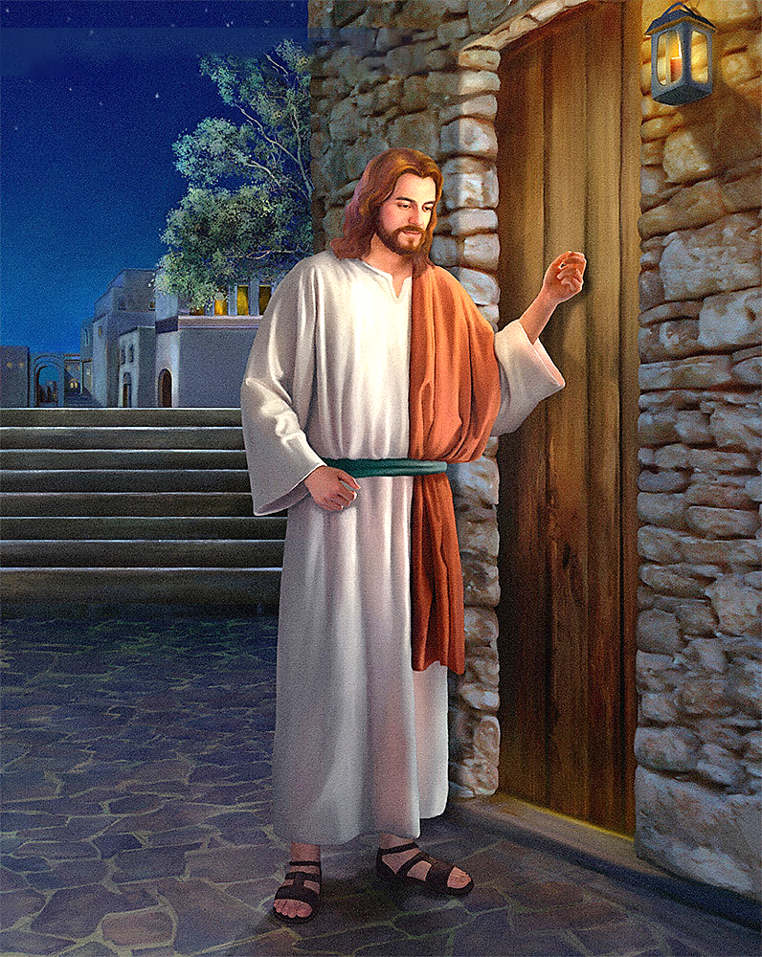
VOKANY
“Indro, efa mitsangana eo am-baravarana Aho ka mandondòna; raha misy mihaino ny feoko ka mamoha ny varavarana, dia hiditra ao aminy Aho ka hiara-misakafo aminy, ary izy amiko.” (Apokalypsy 3:20)
Misy olana. Mahatsiaro ho mety ara-panahy aho, nefa tian’i Jesosy hihatsara hatrany. Saingy, raha tsy mahatsapa ny filàko fiovana aho dia tsy hiova mihitsy. Tsy mihevitra velively hividy izay efa heveriko ho ananako mihitsy aho.
Ho vahaolana, dia manana ny fombany manokana i Jesosy: “Izay tiako no anariko sy faizako”; ary hoy koa izy: “Mibebaha” (Apok. 3:19).
Tsy voatery ho zavatra ratsy ny fananarana sy ny famaizana ataon’i Jesosy. Nifidy ny lalan'ny fifampiresahana Izy. Te hipetraka moramora miaraka amintsika Izy ary hiresaka… “Indro, efa mitsangana eo am-baravarana Aho ka mandondòna, ary raha misy mihaino ny feoko ka mamoha ny varavarana, dia hiditra ao aminy Aho ka hiara-misakafo aminy, ary izy amiko” (Apok. 3:20).
Mandondona ny varavaran’ny foko Jesosy ary miandry amim-paharetana. Tsy manapaka ny fiainako Izy ka hanery ahy hifandray Aminy. Ahy ny fanapahan-kevitra hamoha Azy.

Slide 8


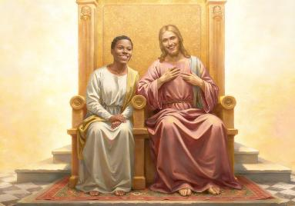
FANKASITRAHANA
“Izay maharesy dia havelako hiara-mipetraka amiko eo ambonin'ny seza fiandrianako, dia tahaka ny nandreseko kosa sy ny niarahako nipetraka amin'ny Raiko eo ambonin'ny seza fiandrianany.” (Apokalypsy 3:21)
Fantatr’i Jesosy fa tsy ho mora ny lalana. Fantany ny ezaka ataontsika mba hividianana volamena sy akanjo ary ody maso. Fantany ny tolona ataontsika mba handresena ny toetra maha-matimaty antsika ka hanokafana ny varavarana mba hifandraisana Aminy. Izany no antony nilazany amintsika hoe: Afaka handresy ianareo, tahaka ny nandreseko (Apok. 3:21).
Fantany ihany koa fa tsy hanao ny dingana voalohany mihitsy isika. Andriamanitra hatrany no nanao ny dingana voalohany.
Nanapa-kevitra ny hamorona antsika Izy
(Gen. 2:7)
Nitady antsika Izy rehefa nanota isika (Gen. 3:8-9)
Nanolotra ny tenany hamonjena antsika Izy (Jaona 3:16)
Te hanome valisoa ho antsika Izy: ny hiara-mipetraka Aminy sy higoka ny mandrakizay miaraka Aminy (Apok. 3:21)
Ny fanalahidin’io fitondran-tena masina io (izay tsy mendrika antsika) dia ny fitiavana: “Fitiavana mandrakizay no nitiavako anao” (Jeremia 31:3). Maniry hifandray amintsika Izy. Maniry hifandray Aminy ve aho? Hanokatra ny foko ho Azy ve aho ka ho tia Azy tahaka ny nitiavany ahy?

Slide 9

FANOMBANANA NY TENA ZAVA-MISY
(Jaona 15:1-11)

Slide 10

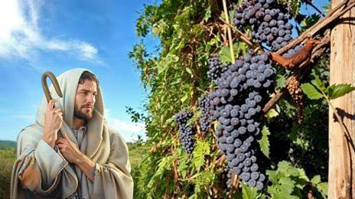
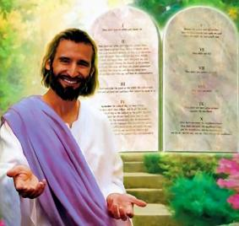

NY SAMPANA SY NY VOALOBOKA
“Izaho no voaloboka, ianareo no sampany. Izay miray amiko, ary Izaho aminy, dia mamoa be izy; fa raha misaraka amiko kosa ianareo, dia tsy mahay manao na inona na inona.” (Jaona 15:5)
Taloha kely mialohan’ny nahafatesany, dia nanambara i Jesosy fa Izy “no voaloboka”, ary ny mpianany no “sampana”. Inona no tiany holazaina amin’izany?
Afaka miaina mandritra ny fotoana fohy ny sampana iray na dia tsy miraikitra amin'ny voaloboka aza, fa amin'ny farany dia ho maina ihany izy. Koa, mba tsy ho very amintsika ny fiainana mandrakizay, dia miangavy antsika i Jesosy hoe: “Tomoera Amiko” (Jaona 15:4). In-10 i Jesosy no mampiasa ny matoanteny hoe “mitoetra” ao amin’ireo andininy 11 izay anaovany io fanoharana momba ny voaloboka sy ny sampany io. Maneho zava-dehibe tokoa izany.
Ny fitoerana ao amin’i Jesosy no fanefitry ny toetra matimaty nananan’ny Laodikia. Ambonin’izany, dia loharanom-pifaliana koa izany (Jaona 5:11). Ahoana anefa no hitoerantsika ao amin’i Jesosy?
Amin’ny fanaovana izay ankasitrahany, izany hoe amin’ny fitandremana ny didiny (Jaona 15:10). Famaliana feno fitiavana ny fitiavana nasehon’Andriamanitra antsika izany (1 Jaona 4:19).

Slide 11


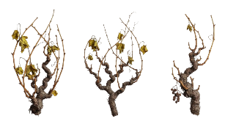

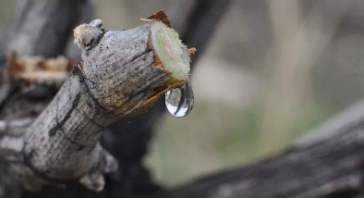
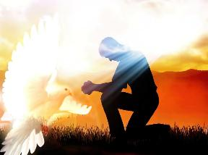
NY TSIRON-KAZO
“Tomoera amiko ary Izaho aminareo. Tahaka ny sampany tsy mahay mamoa ho azy, raha tsy miray amin'ny voaloboka izy, dia toy izany koa ianareo, raha tsy miray amiko.” (Jaona 15:4)
Amin'ny ririnina dia miraikitra amin'ny voaloboka ny sampany, nefa tsy mamoa izy. Nahoana? Satria tsy mahazo tsiron-kazo izy.
Rehefa tonga ny lohataona vao mahazo ny tsiron-kazo avy amin'ny voaloboka ireo, ary avy eo mipoitra ny tsimokazo. Ny teny grika ampiasain’i Jaona koa dia azo ilazana ny sampana tapaka ary naverina natsofoka teo amin’ny voaloboka indray.
Na tsimokazo malemy isika na sampany tapaka, dia izao no azo antoka: mila ny tsiron-kazo avy amin’ny voaloboka isika. Ampitahaintsika amin'ny inona moa ny tsiron-kazo?
Manome antsika ny fanazavana i Jesosy, ao amin’io lahateny io ihany (Jaona 14-17) : Ny Fanahy Masina no miasa ao anatintsika mba hamelona antsika, raha tiantsika izany.
Mpanampy antsika (Jaona 14:16-17)
Manambara an’i Jesosy amintsika (Jaona 15:26)
Mampiaiky antsika ny fahotantsika (Jaona 16:8)
Mitarika antsika ho amin’ny marina rehetra (Jaona 16:13)

Slide 12

“Finoana sy fitiavana no volamena nodiovina tamin’ny afo eto. Mampanan-karena ny fo; fa efa nodiovina izy mandra-pahadiony, ary arakaraka ny hizahan-toetra azy no hamirapiratany kokoa hatrany. Ny fahadiovan’ny toetra no fitafiana fotsy, dia ny fahamarinan’i Kristy zaraina amin'ny mpanota. Tena fitafian’ny lanitra tokoa, izay tsy azo vidim-bola afa-tsy amin’i Kristy noho ny fiainana feno finiavana hankato. Ny ody maso dia ilay fahendrena sy fahasoavana izay ahafahantsika manavaka ny ratsy sy ny tsara, sy hamantarana ny fahotana miafina amin'ny endriny rehetra. Nomen’Andriamanitra maso ny fiangonany izay takiany hohosorana fahendrena, mba hahitany tsara. Nefa maro no hanaisotra ny mason’ny fiangonana raha azony atao; satria tsy tiany ho hita miharihary amin'ny mazava ny asany, fandrao ho anarina izy. Ny ody maso avy amin'Andriamanitra no hanome fahazavana amin'ny fahatakarana. Ao amin'i Kristy no itoeran'ny fahasoavana rehetra. Hoy izy: “Mividiana amiko” (Apokalypsy 3:18).”
EGW (Testimonies for the Church, vol. 4, p. 88)

